Slide 1


مشروع
حل تكامل الربط الإحصائي الخليجي
نوفمبر 2019م

Slide 2

أجندة العرض
رؤية وأهداف المشروع.
1
الإطار الزمني للمشروع.
2
أهم نقاط المرحلة.
3
لمحة عن آلية العمل.
4
حوكمة المشروع.
5
مخرجات المشروع.
6
كيفية اختيار اسم للمشروع والدعم المطلوب.
7

Slide 3
رؤية و أهداف المشروع
الرؤية
تمكين رؤية المركز بحيث يكون مصدر معتمد ومحرك فعال للنظام الإحصائي بدول مجلس التعاون
الرسالة
تحقيق رسالته في رفد صناع القرار والباحثين والمهتمين في دول المجلس بالمعرفة الإحصائية المعتمدة
النتيجة
أن ينظر إلى المركز على أنه مثال للتميز في مجال العمل الإحصائي الإقليمي

Slide 4
الإطار الزمني للمشروع
OCT
2019
4. بناء الحزمة الأولى
طبقة التكامل والربط
بناء البيانات وهياكلها
بناء قواعد البيانات
بوابة البيانات
لوح المعلومات والتقارير
أتمتة العمليات
الرزنامة الإحصائية
JUL
2018
1. مرحلة التناقص
طرح المناقصة
تحليل عروض الأسعار
تقديم عروض الحلول
SEP
2020
8. الإطلاق الرسمي
للبوابة لإحصائية الخليجية
DEC
2019
JAN
2019
5. الإطلاق التجريبي
نحن هـــــنــــــا
2. الإسنــــــــاد
OCT
2016
المرحلة الثالثة
الربط مع المنظمات الخليجية والدولية
المرحلة الثانية
تنفيذ المشروع والربط مع المراكز الإحصائية الوطنية
المرحلة الأولى
الدراسة الاستشارية في جدوى وإمكانية بناء المشروع
MAR
2020
6. بناء الحزمة الثانية
بناء الاستراتيجيات
التحليل المتقدم
لوح المعلومات والتقارير المتقدمة
تطبيقات الهواتف الذكية
تكملة بناء البيانات
تكملة أتمتة الرزنامة الإحصائية والتكامل
FEB
2017
APR
2020
JUN
2019
7. اختبار قبول المستخدم
3. نسخة صورية للنظام
جمع المتطلبات
التوريد والتركيب
بناء الحل التقني

Slide 5


أهم نقاط المرحلة
سبتمبر 2020م
الإطلاق الرسمي لمنصة البيانات المتكاملة
إطلاق المرحلة الأولى من بوابة البيانات
ديسمبر 2019م
مرحلة التشغيل التجريبي و تقييم جاهزية الدول
نوفمبر 2019م
مرحلة البرمجة والاختبار
أكتوبر 2019م
مرحلة التصميم التقني
يونيو 2019م
✓
مرحلة تحديد المتطلبات و الإحتياج
مايو 2019م
مرحلة التحضير لإنطلاق المشروع
مارس 2019م
✓

Slide 6













لمحة عن آلية العمل
المنظمات الخليجية والدولية
المستخدمين
المركز الإحصائي الخليجي
المراكز الإحصائية الوطنية
السكان
الجمع
التعداد
الأمانة العامة
النشر
المعالجة
صُنّاع القرار
تطبيق الجمع
التجارة الخارجية
الموقع
التعليم
الأكاديمين
الإصدارات
الصحة
APIs
الحسابات القومية
المؤسسات الخليجية
قاعدة البيانات
الطاقة
الباحثين
تطبيقات
الهاتف
المياة
تطبيق الجمع
السياحة
الإنترنت
الأسعار
المنظمات الدولية
غيرهم
السكان
الحسابات القومية
نطاق العمل

Slide 7
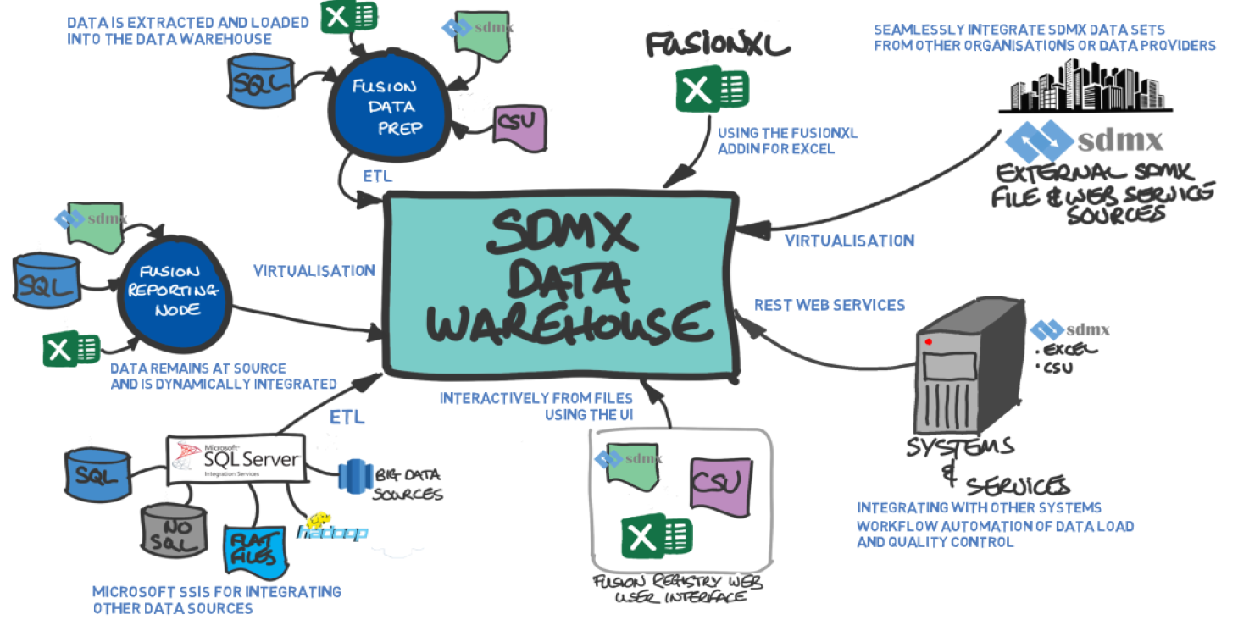
ملخص خيارات الربط الإحصائي

Slide 8





حوكمة المشروع
هندسة مكونات النظام
الشركات المسند إليها المشروع (شركات التحالف)
الهيكل التنظيمي لفريق المشروع
الفريق الإحصائي

Slide 9
مخرجات المشروع
ربط استراتيجيات وسياسات مجلس التعاون مع مؤشرات الإحصاءات الرسمية.
7
ربط إلكتروني مرن مع الأجهزة الإحصائية الوطنية في الدول الأعضاء.
1
تفعيل التدقيق المبدئي لجودة البيانات آليا.
8
بوابة بيانات مفتوحة جديدة للمركز بحيث تكون بديلا للبوابة الحالية.
2
إنشاء مستودع بيانات مركزي للإحصاءات الرسمية قابل للتعامل مع البيانات الوصفية والسلاسل الزمنية.
9
تفعيل الرزنامة الإحصائية الإلكترونية.
3
تبادل وتخزين بيانات الإحصاءات الرسمية بالتوافق مع معيار SDMX القياسي.
10
أتمتة إدارة وتبادل جداول نقل البيانات الإحصائية بحيث تكون هذه الجداول مرنة لأي تعديل مستقبلي.
4
تحليل البيانات الإحصائية من خلال أدوات ذكاء الأعمال.
11
أتمتة إجراءات إنتاج بيانات الإحصاءات الرسمية بالتوافق مع أطر العمل القياسي العالمية.
5
نشر وإتاحة بيانات الإحصاءات الرسمية للمؤسسات الخليجية وللمنظمات الدولية آليا.
12
الحصول على تقارير ولوحات قياس المؤشرات الإحصائية بحيث تكون مرنة وحسب الطلب.
6

Slide 10
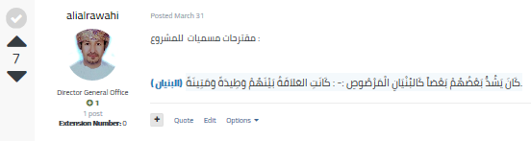
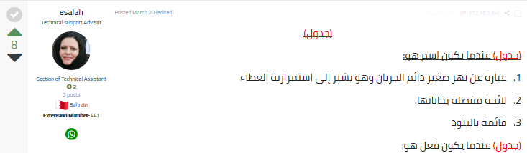
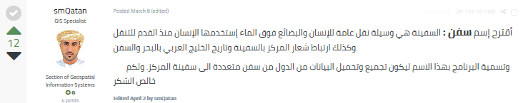
كيفية اختيار اسم للمشروع
العصف الذهني
مع كل موظفي المركز
تقديم الاقتراحات والتفضيلات مع كل موظفي المركز
التصويت على أفضل ثلاثة
من قبل مديري الإدارات
اعتماد المدير العام

Slide 11

وأخيرًا .. اسم المشروع
مَرسَى (من رُسّو) محط السُفن بالساحل. وهي نقطة إلتقاء السفن للتزود أو للإصلاح ومن ثم الإنطلاق مجددًا.
والتشبيه هنا بأن البيانات تتدفق من المراكز الإحصائية الوطنية لترسو في المركز "المرسى". ومن ثم معالجتها وإعادة إنتاجها لتُطلق إلى العالم. وهذا بالضبط رحلة البيانات في المشروع.

Slide 12

الدعم المطلوب من الأجهزة الإحصائية
ترشيح الأجهزة الإحصائية الوطنية لمدراء تقنية المعلومات كممثلين لهم في هذا المشروع الإستراتيجي
1
تشكيل فرق SDMX في كل جهاز
2
توفير بيانات الإحصاءات الرسمية بحسب الصيغ والقوالب المطلوبة
3
تقديم الدعم التقني الازم لإتاحة الربط الإلكتروني
4
دعم فريق عمل المشروع خلال مرحلة تقييم جاهزية الربط
5

Slide 13




والله ولي التوفيق
www.gccstat.org
@GCCStat

